Slide 1
AÇILAR
6-A

Slide 2
Düşünelim, Fikir yürütelim…
Açılara neden ihtiyaç duyarız?
Günlük hayatta açıların kullanım alanları nelerdir?

Slide 3
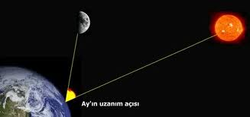
Açılar ve günlük hayat
Mimaride
Astronomide

Slide 4
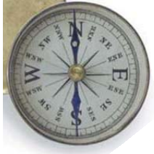
Açılar ve günlük hayat
Yön belirlemede….
Gemiler
Uçaklar

Slide 5
Not alalım…
Başlangıç noktası aynı olan iki ışın açı oluşturur.
Yandaki açı “AOB açısı”, “BOA açısı” veya “O açısı” olarak okunur.
sembolleriyle gösterilir.

Slide 6
Kendi açımızı oluşturalım
Etkinlik 1

Slide 7
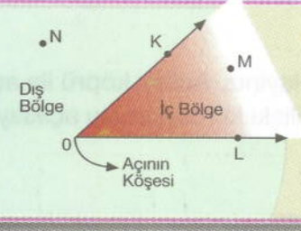
Çıkarımlar
Açının kenarları arasında kalan bölge açının iç bölgesidir.
Açı ile açının kenarları dışında kalan bölge açının dış bölgesidir.

Slide 8
Açıları ölçelim
Etkinlik 2
Rastgele bir açı çizin ve iletki yardımıyla bu açının ölçüsünü bulun.
45° lik başka bir açı çizin.

Slide 9
Not alalım
Bir A açısının ölçüsü ile gösterilir.
Örneğin = 37º
Ölçüleri eşit olan açılara eş açılar denir.
A ve B açıları eş açılar ise = dir.

Slide 10
Oyun zamanı
Keşif görevine çıkan bir askerin uçağı Atlas okyanusunda bir adaya düşer. Askerin telsizinden kesik kesik sinyaller gelmektedir. Partneriniz ve sana da bu askeri kurtarma görevi verilir. Bulunduğunuz konuma göre askerden gelen üç sinyalin yerini tespit ettiniz. Bu bilgilerden ve elinizdeki pusuladan yararlanarak,
Tespit ettiğiniz bölgelerin size göre açısal yönlerini belirleyiniz.
Bu açı değerlerinin aritmetik ortalamasını alarak askerin bulunduğu yeri yaklaşık olarak tahmin edeniz.
Yön değişikliğinizi askeri üsse bildiriniz. . ( ör: kuzey batı yönünde, 150° dereceyle harekete geçtik.)

